Slide 1
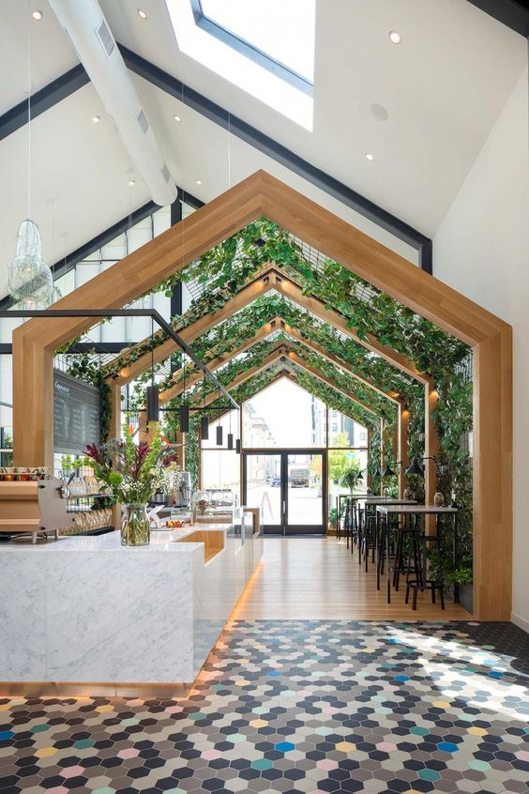
CleanCoat
Институт торговли и сферы услуг, группа ТТ19-02БГР
Руководитель проекта: Мурашко Марина Александровна
Научный руководитель: Сафронова Татьяна Николаевна

Slide 2
Проблема
Регулярная уборка с использованием чистящих средств так же негативно влияет на организм, как и выкуривание пачки сигарет в день. Об этом говорится в исследовании учёных из Бергенского университета. Мельчайшие частицы жидкостей для мытья пола и спреев для ванн скапливаются в лёгких, что грозит серьёзными осложнениями, вплоть до астмы. Оказалось, что мельчайшие частицы средств бытовой химии, будь то спрей или чистящий крем, скапливаются в лёгких, вызывая раздражение слизистой и её последующую деформацию.
Вред регулярной уборки учёные приравняли к ежедневному выкуриванию пачки сигарет.
Данная технология значительно облегчит жизнь сотрудникам. Горничные не должны применять химические моющие, чистящие средства и дышать их парами. Они должны пылесосить, чистить белье и вытирать поверхности, а CleanCoat сделает все остальное.

Slide 3
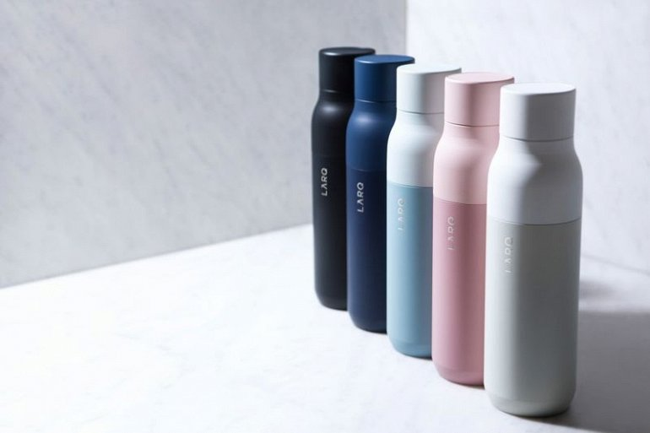
Идея проекта
Для того чтобы держать номера в полном порядке и обезопасить ремонт от различных бактерий не нужно больше использовать сильно-химические спреи, дышать парами от них и нагружать горничных, достаточно внедрить данную технологию. Сохранение энерготруда персонала.
Гости также получают выгоду: их комнаты убираются быстрее без использования химикатов, которые могут вызвать аллергические реакции, при этом горничная их не потревожит.

Slide 4
Цель и задачи
Разработка плана внедрения системы самоочистка в номера гостиницы
Сотрудничество с компанией АСТ Global
Внедрение системы в гостиничные номера
Анализирование результатов
Благодаря внедрению CleanCoat, гости могут пользоваться комнатами, которые убираются быстрее в удобное для гостя время, а персонал отеля избавлен от вдыхания паров агрессивных химических чистящих средств. Удобно такое нововведение и для постояльцев, так как многим не нравится, когда в их номере бывают посторонние люди.

Slide 5
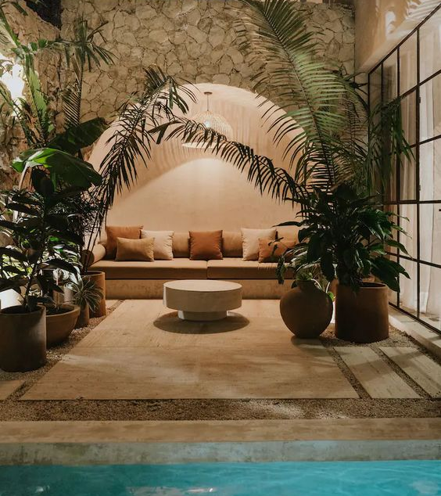
Анализ рынка
Отели Копенгагена — Hotel Ottilia и Hotel Herman K.
Благодаря технологии ACT CleanCoat каждое утро в номерах происходит автоматическое дезинфицирование. Помещение обволакивается веществом на основе диоксида титана, в результате чего получается невидимая защитная пленка. Активация и автоматическая очистка происходит под воздействием солнечного света. Антибактериальное средство уничтожает плесень, микробы и аллергены, а его безопасность уже подтвердили датские ученые.
Потребители - туристы, ценящие здоровый образ жизни, тщательную и безопасную уборку, которые стремительно следуют тенденциям экологичности.

Slide 6
Актуальность
Проблемы безопасности и экологичности в последнее время набирают свои обороты, гостиницы постепенно внедряют возможные для себя функции и тенденции.

Slide 7
Новизна проекта
Данная разработка представляет собой один антибактериальный спрей, который позволяет дезодорировать воздух и может работать без замены в течение года. Единственный минус - раз в год необходимо освобождать помещение от мебели. Затраты на покрытие каждого номера пока довольно высоки и составляют около 2,5 тысячи долларов, но руководство надеется уменьшить расходы за счет сокращения потребления воды, оплаты труда наемных работников и закупки моющих средств. Персоналу необходимо лишь пылесосить и заменять постельное белье.

Slide 8
Преимущества
Преимущество состоит в сокращении расходов на техническое обслуживание и воды. Для гостей в безопасно и тщательной уборки номеров без вреда для здоровья. Более 2/3 россиян выступают в поддержку экологии.
Более двух третей опрошенных (72%) высказались, что поддерживают экологичный образ жизни и планируют ему следовать дальше, остальные 28% заявили, что никогда не имели эко-привычек.
Кстати, экологичные товары предпочитают покупать 58% участников опроса. Причины разные – кто-то не хочет вредить природе (36%), кто-то таким образом выражает поддержку брендам с экологическими инициативами (22%).
Исследование проходило на портале «Рамблер» с 16 по 21 апреля 2021 года, в нем приняли участие 61% мужчин и 39% женщин со всей России. Охват опроса превысил 142 тысячи пользователей.

Slide 9
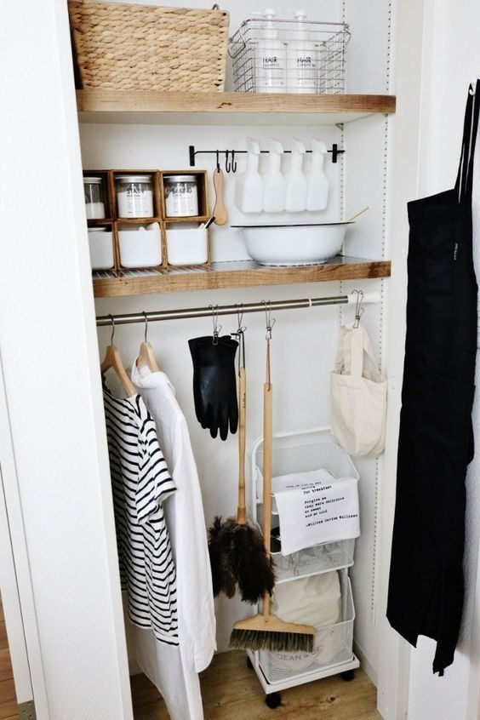
Этапы реализации проекта
1 этап: Разработка самого плана внедрения
2 этап: Установление сотрудничества с компанией Global
3 этап: Установление сотрудничества с сетевыми гостиницами
4 этап: Закупка оборудования
5 этап: Внедрение системы в эксплуатацию
6 этап: Анализ эффективности использование

Slide 10
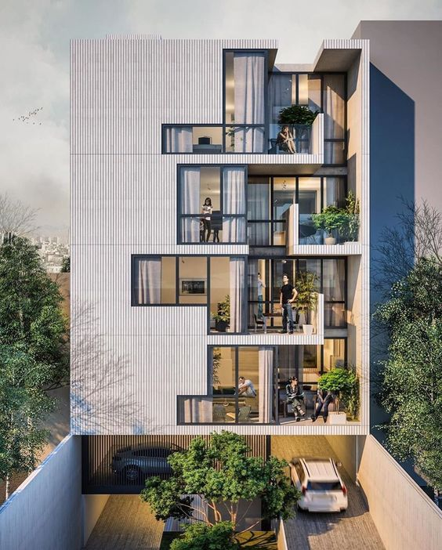
Основные показатели
Сокращение электричества в 2 раза
Затраты на покрытие каждого номера пока довольно высоки и составляют около 2,5 тысячи долларов
Уменьшение расходов за счет сокращения потребления воды
Снижение оплаты труда наемных работников
Уменьшение закупки моющих средств
Планирование активного интереса к новой разработке

Slide 11
Возможный риск | Мера профилактики
Отсутствие финансирование проекта | Привлечение к разработке и реализации проекта крупнейших фирм с большим опытом ведения проектирования, производства, строительства и эксплуатации.
Маркетинговые риски | Неправильный выбор рынков сбыта продукции, неверное определение рыночной стратегии, неточный расчет емкости рынка, неправильное определение мощности производства.
Риски усиления конкуренции | Умение определять, а затем быстро и эффективно использовать в конкурентной борьбе свои преимущества, постоянное совершенствование управление фирмой.
Трудности в поставки | Составление базы поставщиков, продумывание логистики.
Недостаточно квалифицированных сотрудников | Обучение персонала в рядах своих сотрудников, непосредственно с последующей мотивацией.
Риск определение времени | Составление четких графиков и предупреждение гостей.
Не востребованность номеров | Правильная маркетинговая стратегия, внедрение акций.

Slide 12
Таблица - Оценка рисков инновационного проекта
Риск | Причина возникновения | Признаки приближения | Вероятность | Угроза | Итоговая оценка | Ранг риска
Отсутствие финансирование проекта | Сложности в поиске инвесторов | Переход к этапу внедрения | 0,5 | 1 | 0,5 | 1
Маркетинговые риски | Непродуманность, неотлаженность или отсутствие сбытовой сети на предполагаемых рынках сбыта; задержка в выходе на рынок | Успешная реализация | 0,1 | 0,5 | 0,05 | 3
Риски усиления конкуренции | Внедрения конкурентами приближенных проектов | Приток туристов | 0,1 | 0,5 | 0,05 | 3
Трудности в поставке | Неумение пользоваться логистикой, невозможность перемещения | Переход к реализации | 0,5 | 1 | 0,5 | 1
Недостаточно квалифицированных сотрудников | Отсутствие обучение внутри компании | Наем сотрудников | 0,1 | 0,5 | 0,05 | 2
Риск определение времени | Неслаженность производственных процессов | Отсутствие информации | 0 | 0,5 | 0 | 3
Не востребованность номеров | Завышенная цена, неудачная маркетинговая стратегия | Спрос | 0,1 | 0,5 | 0,05 | 2

Slide 13
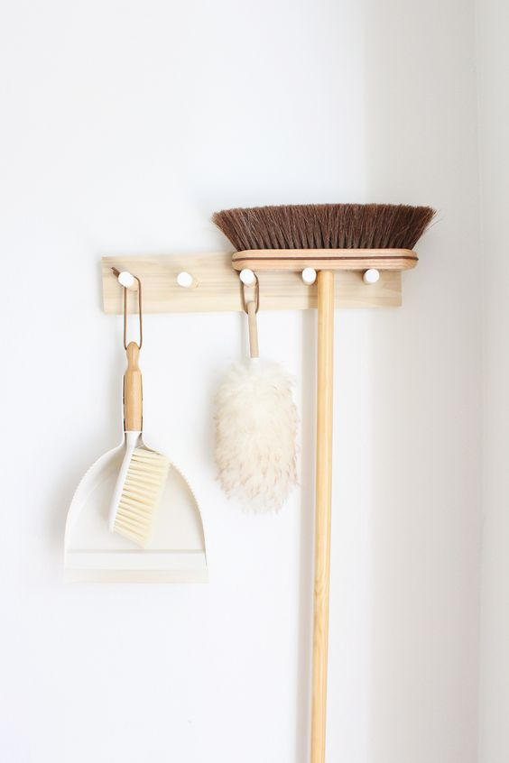
Стоимость проекта
Спрей 50 000 рублей (4200 в месяц)
Установка 150 000 рублей
Доставка партия 15 000 рублей
Зарплата сотруднику 25 000 рублей
Номерной фонд 50 (10% внедрения)
Итого: 1 040 000 рублей
Эффект проекта
Экономический
Сохранения жизни и здоровья населения

Slide 14
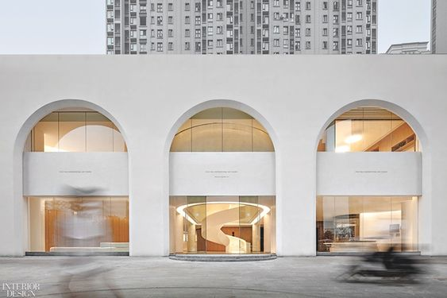
Спасибо за внимание!

